Slide 1
НАУЧНО-МЕТОДИЧЕСКОЕ УЧРЕЖДЕНИЕ
«НАЦИОНАЛЬНЫЙ ИНСТИТУТ ОБРАЗОВАНИЯ»
МИНИСТЕРСТВА ОБРАЗОВАНИЯ РЕСПУБЛИКИ БЕЛАРУСЬ
ОРГАНИЗАЦИЯ И ПРОВЕДЕНИЕ
PISA-2022
Горбунова Мария Борисовна, канд.пед.наук
заведующий сектором сопровождения международных
исследования качества образования НИО
НАЦИОНАЛЬНЫЙ ИНСТИТУТ ОБРАЗОВАНИЯ, г. Минск, Республика Беларусь

Slide 2
ПОЛИСТРУКТУРНЫЙ ХАРАКТЕР ФГ
СОГЛАСНО МЕТОДОЛОГИИ PISA
Читательская грамотность
Математическая грамотность
Естественнонаучная грамотность
Финансовая грамотность
Глобальная компетентность
Креативное мышление
Функциональная
грамотность
Социокультурные реалии, связанные с
образовательными достижениями
НАЦИОНАЛЬНЫЙ ИНСТИТУТ ОБРАЗОВАНИЯ, г. Минск, Республика Беларусь

Slide 3
ОБЩИЕ ХАРАКТЕРИСТИКИ ИССЛЕДОВАНИЯ PISA
Участники исследования PISA
Учащиеся 15 лет
Руководители УО
Форма участия:
- тестирование
- анкетирование
Форма участия:
- анкетирование
Основной этап PISA-2022: 07.04 – 30.05
НАЦИОНАЛЬНЫЙ ИНСТИТУТ ОБРАЗОВАНИЯ, г. Минск, Республика Беларусь

Slide 4
ВАЖНОСТЬ РАЗВИТИЯ ЧИТАТЕЛЬСКОЙ ГРАМОТНОСТИ
Формирование читательской грамотности – задача всех учебных предметов в рамках общего среднего образования.
Формирование читательской грамотности предполагает развитие навыков аналитической обработки информации, ее критической оценки, анализа и осмысления текстов, самостоятельного формулирования выводов.
НАЦИОНАЛЬНЫЙ ИНСТИТУТ ОБРАЗОВАНИЯ, г. Минск, Республика Беларусь

Slide 5
ВАЖНОСТЬ УЧЕТА РЕЗУЛЬТАТОВ PISA-2018
НАЦИОНАЛЬНЫЙ ИНСТИТУТ ОБРАЗОВАНИЯ, г. Минск, Республика Беларусь

Slide 6
Результаты PISA-2018 (по видам грамотностей)
Вид грамотности | Результаты (средние баллы)
 | Республика Беларусь | Все страны-участницы | Страны ОЭСР
Читательская | 474 (36-е место) | 454 | 487
Математическая | 472 (38-е место) | 459 | 489
Естественно-научная | 471 (37-е место) | 458 | 489
НАЦИОНАЛЬНЫЙ ИНСТИТУТ ОБРАЗОВАНИЯ, г. Минск, Республика Беларусь

Slide 7
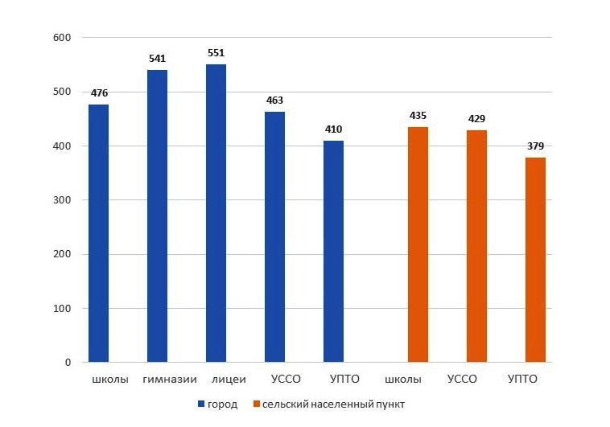
РЕЗУЛЬТАТЫ PISA-2018 В РЕСПУБЛИКЕ БЕЛАРУСЬ
ПО ЧИТАТЕЛЬСКОЙ ГРАМОТНОСТИ
ПО ТИПАМ УЧРЕЖДЕНИЙ ОБРАЗОВАНИЯ
И ТИПАМ НАСЕЛЕННЫХ ПУНКТОВ (БАЛЛЫ)
НАЦИОНАЛЬНЫЙ ИНСТИТУТ ОБРАЗОВАНИЯ, г. Минск, Республика Беларусь

Slide 8
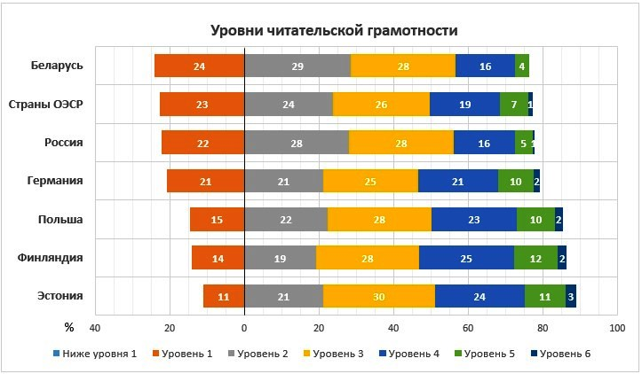
РЕЗУЛЬТАТЫ ИССЛЕДОВАНИЯ PISA-2018
ПО УРОВНЮ СФОРМИРОВАННОСТИ
ЧИТАТЕЛЬСКОЙ ГРАМОТНОСТИ
НАЦИОНАЛЬНЫЙ ИНСТИТУТ ОБРАЗОВАНИЯ, г. Минск, Республика Беларусь

Slide 9
ВАЖНАЯ НАЦИОНАЛЬНАЯ ХАРАКТЕРИСТИКА
По результатам международного исследования PISA-2018 белорусские школьники занимают первую позицию среди всех стран по объемам текста, которые им нужно прочитывать в качестве домашнего задания.
При этом у них только 36-е место в мировом рейтинге по читательской грамотности, 38-е – по математической грамотности, 37-е – по естественнонаучной грамотности.
НАЦИОНАЛЬНЫЙ ИНСТИТУТ ОБРАЗОВАНИЯ, г. Минск, Республика Беларусь

Slide 10
ЧИТАТЕЛЬСКАЯ ГРАМОТНОСТЬ
− способность человека понимать, использовать, оценивать тексты,
РАЗМЫШЛЯТЬ о них и заниматься чтением для того,
чтобы достигать своих целей, расширять свои знания и возможности, участвовать в социальной жизни.
- формирование читательской компетентности предполагает целенаправленное обучение постановке вопросов и поиску ответов путем исследования информации с последующим объективным выводом после чтения.
НАЦИОНАЛЬНЫЙ ИНСТИТУТ ОБРАЗОВАНИЯ, г. Минск, Республика Беларусь

Slide 11
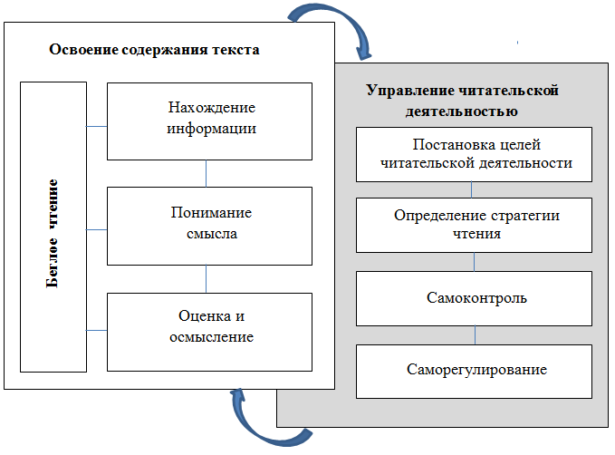
ЧИТАТЕЛЬСКАЯ ГРАМОТНОСТЬ:
МОДЕЛЬ КОНЦЕПТУАЛЬНОЙ РАМКИ
НАЦИОНАЛЬНЫЙ ИНСТИТУТ ОБРАЗОВАНИЯ, г. Минск, Республика Беларусь

Slide 12
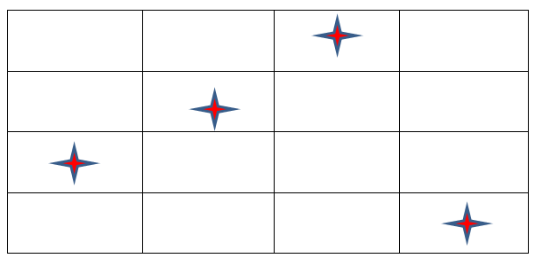
Рекомендации по развитию ЧГ:
Организовываем работу с иллюстративным рядом (картами, схемами, диаграммами, таблицами…).
НАЦИОНАЛЬНЫЙ ИНСТИТУТ ОБРАЗОВАНИЯ, г. Минск, Республика Беларусь

Slide 13
Рекомендации по развитию ЧГ:
2. Учим формулировать и оформлять письменно свое мнение (такие задания присутствуют, однако…).
3. Учим приводить аргументы (за / против) какой-то точки зрения.
4. Учим отличать факты от мнения.
НАЦИОНАЛЬНЫЙ ИНСТИТУТ ОБРАЗОВАНИЯ, г. Минск, Республика Беларусь

Slide 14
Рекомендации по развитию ЧГ:
5. Учим ставить вопросы к параграфу
- к разным единицам информации,
- связывая разные единицы информации (представленные в разных форматах),
- предполагающие размышление,
- построенные на «столкновении» разных точек зрения, замечаниях (воспоминаниях) очевидцев,
- не имеющие ответа
- ….
ИСПОЛЬЗУЕМ СИНОНИМИЧНУЮ ЗАМЕНУ СЛОВ
НАЦИОНАЛЬНЫЙ ИНСТИТУТ ОБРАЗОВАНИЯ, г. Минск, Республика Беларусь

Slide 15
РЕКОМЕНДАЦИИ ПО ИСПОЛЬЗОВАНИЮ ОРГАНИЗАЦИОННЫХ ФОРМ РАБОТЫ НА УРОКЕ
1. Организация самостоятельной работы на уроке
(можно достичь 100% погруженности, если «включены» мотивационные механизмы)
2. Ответ / работа в парах
3. Работа в группах над проектами с распределенным оцениванием групповой работы
(общая и индивидуальная оценка)
НАЦИОНАЛЬНЫЙ ИНСТИТУТ ОБРАЗОВАНИЯ, г. Минск, Республика Беларусь

Slide 16
РЕЗУЛЬТАТЫ ИССЛЕДОВАНИЯ PISA-2018
https://adu.by/ru/uchitelyu/2018-01-30-07-18-27.html
НАЦИОНАЛЬНЫЙ ИНСТИТУТ ОБРАЗОВАНИЯ, г. Минск, Республика Беларусь

Slide 17
СПАСИБО ЗА ВНИМАНИЕ!
НАЦИОНАЛЬНЫЙ ИНСТИТУТ ОБРАЗОВАНИЯ, г. Минск, Республика Беларусь

Slide 18
НАУЧНО-МЕТОДИЧЕСКОЕ УЧРЕЖДЕНИЕ
«НАЦИОНАЛЬНЫЙ ИНСТИТУТ ОБРАЗОВАНИЯ»
МИНИСТЕРСТВА ОБРАЗОВАНИЯ РЕСПУБЛИКИ БЕЛАРУСЬ
ОРГАНИЗАЦИЯ И ПРОВЕДЕНИЕ
PISA-2022
Горбунова Мария Борисовна, к.п.н.,
заведующий сектором сопровождения международных
исследования качества образования НИО
НАЦИОНАЛЬНЫЙ ИНСТИТУТ ОБРАЗОВАНИЯ, г. Минск, Республика Беларусь

